Slide 1

ASK
소규모 중소기업대상 ERP Web 서비스
간편 휴가, 경비 신청 App
팀원
[ 조창훈 , 이재문 , 최범근 , 신종락 ]

Slide 2
목차
01.
04.
프로젝트 기획 배경 및 목표
프로젝트 개발 내용
ERP 서비스
기획배경 및 목표
주요기능
시연
Contents
02.
팀원 소개 및 업무 분담
05.
기대효과
03.
프로젝트 개발 개요
06.
Q&A
개발환경
시스템구성도

Slide 3
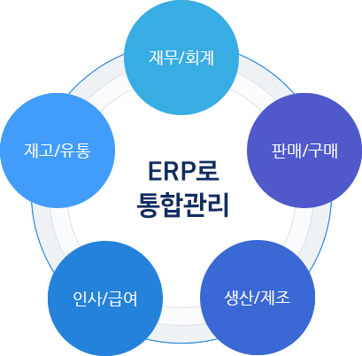
01.
프로젝트 기획 배경 및 목표
ERP(Enterprise Resource Planning) 서비스란?
ERP(전사적 자원 관리)는 조직이 최적의 성능을 위해
핵심 비즈니스 프로세스를 자동화 하고 관리할 수 있는 소프트웨어 시스템
재무/회계
기획 배경
- 타 ERP서비스의 복잡함 ( 전문적인 교육을 받아야 사용가능 )
ASK
통합관리
목표
인사/급여
판매/구매
- ERP서비스의 편의성 증가
- UI 직관성
- OCR을 활용한 간편 경비처리
[그림2] ASK 통합관리
[그림1] ERP 체계

Slide 4
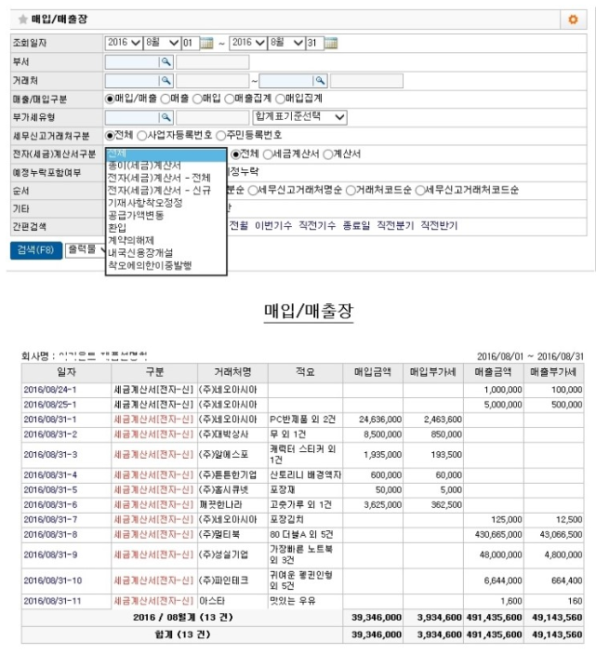
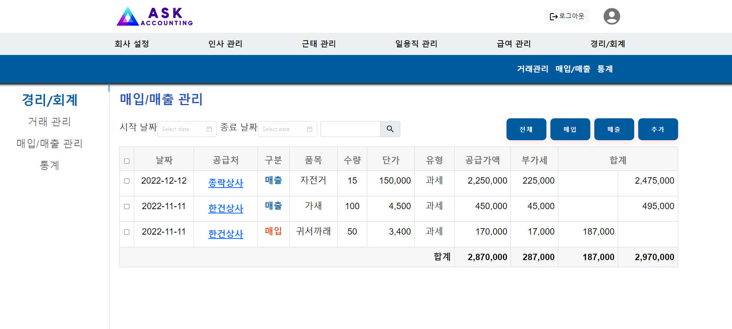
01.
프로젝트 기획 배경 및 목표 – ERP 예시
[그림3] ERP(Ecount_매입/매출장)
[그림4] ERP(ASK_매입/매출 관리)

Slide 5




02.
팀원 소개 및 업무 분담
최범근
조창훈
신종락
이재문
back-end
front-end
front-end
back-end
DB설계
MVC2 패턴 구현
근태관리 구현
급여 세금계산 구현
매입 / 매출 구현
Web,App UI 설계
회사설정 Web 페이지 기능 구현
근태관리 Web 페이지 기능 구현
급여관리 Web 페이지 기능 구현
Web 고도화 작업
인사관리 Web 페이지 기능 구현
일용직관리 Web 페이지 기능 구현
경리/회계 Web 페이지 기능 구현
App 페이지 기능 구현
App 고도화 작업
DB 설계
MVC2 패턴 구현
AWS S3 RDS 연동
회사설정 , 인사관리 ,일용직관리 , 급여관리 구현
NAVER OCR API 호출

Slide 6













03.
프로젝트 개발 개요 - 개발환경
개발언어
프레임워크
라이브러리
개발도구
데이터베이스

Slide 7









03.
프로젝트 개발 개요 - 시스템 구성도
Frontend
Backend
React / React native
Rest API
(JSON)
Controller
DTO
Service
Router
Components
Service
Web Browsers
DTO
Axios HTTP Library
Mapper
(MyBatis)
App

Slide 8
04.
프로젝트 개발 내용 - 주요기능
WEB
회사설정
근태관리
APP
모든 직원
인사관리
사원관리
회사설정
휴가 항목 등록
출/퇴근
경비
경리사
수당관리
사용자 관리
보유 휴가 현황
출근
경비등록
부서관리
모바일 관리
휴가 처리
퇴근
경비목록
그 외 담당자
세금관리
출퇴근 관리
경리/회계
출퇴근 현황
일용직 관리
거래 관리
휴가
기타
급여관리
일용직 관리
매입/매출 관리
휴가신청
출근현황
임직원 급여 관리
수당 등록
통계
일용직 급여 관리
휴가조회
급여현황
출퇴근 현황
경비 관리

Slide 9

04.
프로젝트 개발 내용 - 시연

Slide 10
05.
기대효과
무료 ERP 서비스 제공으로 인한 사용자의 지출 비용 감소
특정 대상 ( 소규모 중소기업 ) 이 필요한 기능 제공으로 사용자 UI 편리성 증가
APP에서 제공하는 경비신청 , 출/퇴근 등록 등의 기능들을 통해 APP 사용자들의 편의성 증가
추후 홈택스 연동으로 세무 관련 처리 편의성 증가
제고/유통 , 생산/제조 관련 서비스를 추가하여 서비스 확장성 증가

Slide 11
06.
Q&A
THANK
YOU

